Slide 1
KIT DE BEBÉ:
1 | Crema antipañalitis CREMA CERO
1 | Jabón neutro (sin perfume) 100gr Exp. 01/27
2 | Toallas de manos 14” x 20”
1 | Jabón para lavar ropa (sin aroma), 100gr Exp. 01/26
10 | Pañal desechable Talla 3 (4-8Kg) y Talla 4 (7 -18 Kg) Exp. 10/23
1 | Paquete de pañitos húmedos x 64 u (Exp. 12/24)
1 | Rollo de papel higiénico
1 | Bolso color blanco con Logos (el kit está empacado dentro).
KITS DE BEBÉ
NIÑOS 3-5
MUJERES
NIÑOS 6-12
ADOLESCENTES
HOMBRES
KIT DE HIGIENE NIÑOS 3 A 5 AÑOS:
1 | Jabón neutro (sin perfume) 100gr Exp. 01/27
2 | Toallas de manos 14” x 20”
1 | Jabón para lavar ropa (sin aroma), 100gr Exp. 01/26
1 | Cepillo de dientes para niños
1 | Crema dental pequeña 115gr Exp. 01/25
1 | Paquete de pañitos húmedos x 64 u (Exp. 12/24)
1 | Rollo de papel higiénico
1 | 1 Set de plato hondo + cuchara para niño + tenedor para niño + Vaso con boquilla y asas
1 | Bolso color blanco con Logos (el kit está empacado dentro).
info@logisticahumanitaria.org
Tlf: (507) 317-0288
www.logisticahumanitaria.org
Hill Loop 920 Clayton Panamá, Rep. de Panamá

Slide 2
KIT DE HIGIENE MUJER:
1 | Jabón neutro (sin perfume) 100gr Exp. 01/27
10 | Shampoo en sobres de 10ml Exp. 01/25
1 | Peinilla
1 | Cepillo dental adulto
1 | Crema dental pequeña 115gr Exp. 01/25
1 | Toalla (mediana) de 20” x 40”
3 | Panties talla S, M, L, XL (90% Poliéster 10% Elastano - Opción A) Panties talla S, M, L, XL (95% Algodón 5% Elastano – Opción B)
1 | Papel Higiénico
1 | Pack de 10u toallas higiénicas
1 | Pack de wipes 72 pcs
1 | Pito
1 | Bolso color blanco con Logos (el kit está empacado dentro).
KITS DE BEBÉ
NIÑOS 3-5
MUJERES
NIÑOS 6-12
ADOLESCENTES
HOMBRES
KIT DE NIÑOS 6 A 12 AÑOS:
1 | Jabón neutro (sin perfume) 100gr Exp. 01/27
1 | Toalla de manos 14” x 20”
1 | Jabón para lavar ropa (sin aroma), 100gr Exp. 01/26
1 | Cepillo de dientes Adulto
1 | Crema dental pequeña 115gr Exp. 01/25
1 | Rollo de papel higiénico
1 | Bolso color blanco con Logos (el kit está empacado dentro).
info@logisticahumanitaria.org
Tlf: (507) 317-0288
www.logisticahumanitaria.org
Hill Loop 920 Clayton Panamá, Rep. de Panamá

Slide 3
KIT DE HIGIENE ADOLESCENTE:
1 | Jabón neutro (sin perfume) 100gr Exp. 01/27
1 | Toalla de manos 14” x 20”
1 | Jabón para lavar ropa (sin aroma), 100gr Exp. 01/26
1 | Cepillo dental adulto
1 | Crema dental pequeña 115gr Exp. 01/25
1 | Papel Higiénico
1 | Portacelular
1 | Bolsa de agua portable
1 | Bolso color blanco con Logos (el kit está empacado dentro).
KITS DE BEBÉ
NIÑOS 3-5
MUJERES
NIÑOS 6-12
ADOLESCENTES
HOMBRES
KIT DE HOMBRE ADULTO:
1 | Jabón neutro (sin perfume) 100gr Exp. 01/27
10 | Shampoo en sobres de 10ml Exp. 01/25
1 | Peinilla
1 | Cepillo dental adulto
1 | Crema dental pequeña 115gr Exp. 01/25
1 | Toalla (mediana) de 20” x 40”
1 | Papel Higiénico
1 | Bolso color blanco con Logos (el kit está empacado dentro).
info@logisticahumanitaria.org
Tlf: (507) 317-0288
www.logisticahumanitaria.org
Hill Loop 920 Clayton Panamá, Rep. de Panamá

Slide 4
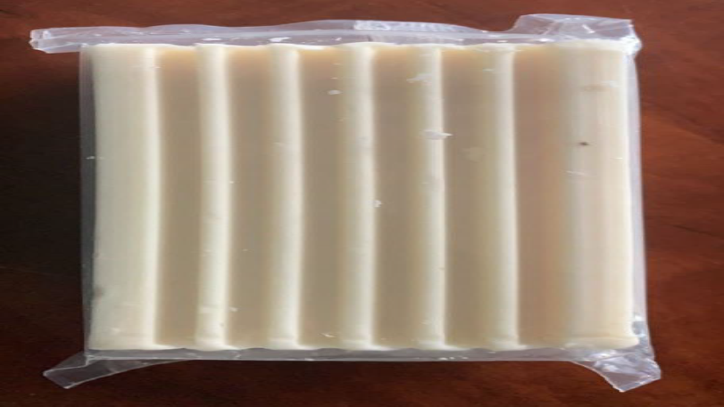
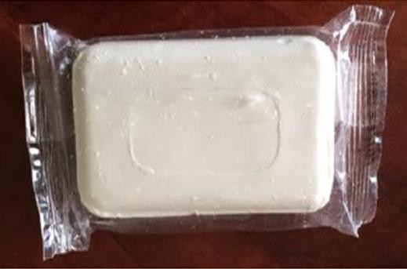
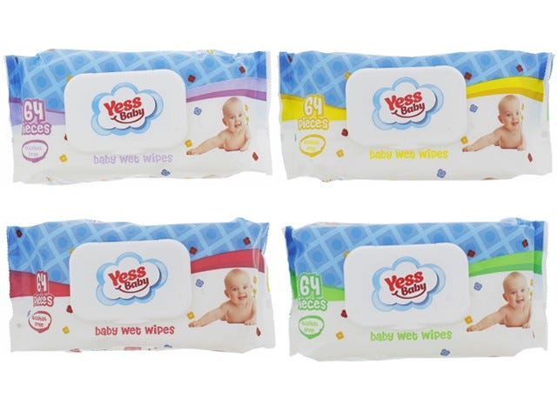
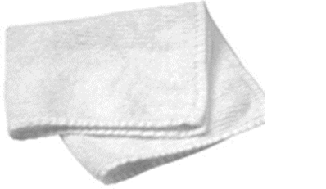
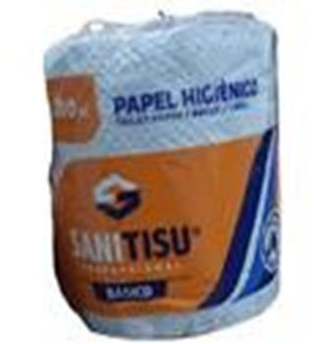
KITS DE BEBÉ
1 Unidad
Jabón para lavar ropa (sin aroma), 100gr Exp. 01/2026
1 Unidad
Crema antipañalitis CREMA CERO
10 Unidades
Pañal desechable Talla 3 (4-8Kg) y Talla 4 (7 -18 Kg) Exp. 10/23
1 Unidad
Jabón neutro
(sin perfume) 100gr
Exp. 01/2027
1 Unidad
Paquete de pañitos húmedos x 64 u (Exp. 12/24)
2 Unidad
Toalla de manos
1 Unidad
Rollo de papel higiénico
1 Unidad
Bolsa Blanca con logo
info@logisticahumanitaria.org Tlf:
(507) 317-0288
www.logisticahumanitaria.org

Slide 5
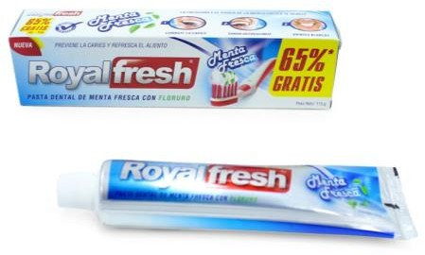
KITS DE NIÑOS 3 A 5 AÑOS
1 Unidad
Pasta de diente 115 gr Fecha Exp: 01/2025
1 Unidad
Jabón neutro
(sin perfume) 100gr
Exp. 01/2027
1 Unidad
Paquete de pañitos húmedos x 64 u (Exp. 12/24)
2 Unidad
Toalla de manos
1 Unidad
Jabón para lavar ropa (sin aroma), 100gr Exp. 01/2026
1 Unidad
Rollo de papel higiénico
info@logisticahumanitaria.org Tlf:
(507) 317-0288
www.logisticahumanitaria.org

Slide 6
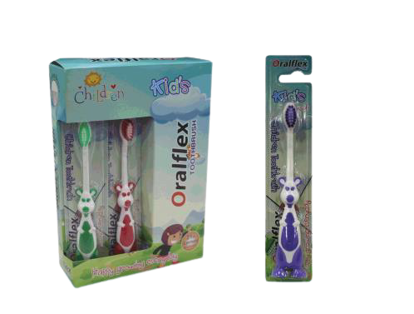
KITS DE NIÑOS 3 A 5 AÑOS
1 Unidad
Cepillo Dental Niños
1 Unidad
Bolsa Blanca con logo
1 Unidad
1 Set de plato hondo + cuchara para niño + tenedor para niño + Vaso con boquilla y asas
info@logisticahumanitaria.org Tlf:
(507) 317-0288
www.logisticahumanitaria.org

Slide 7
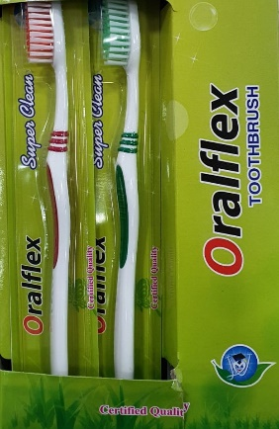
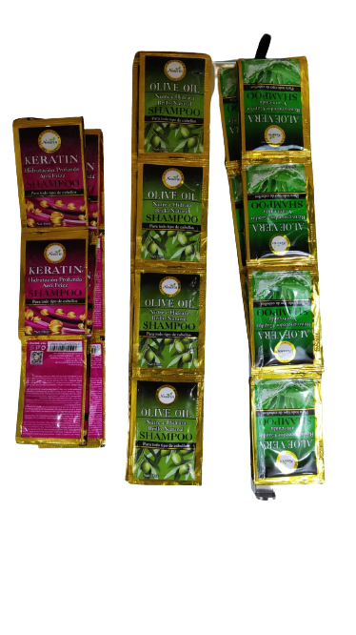
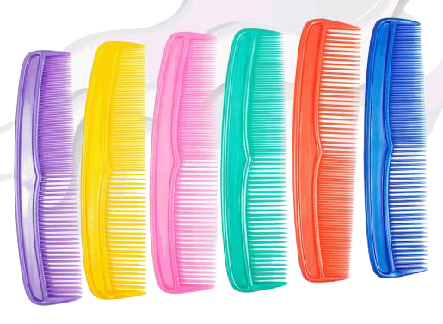
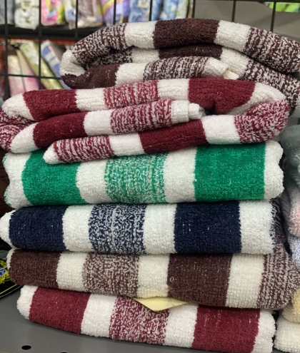
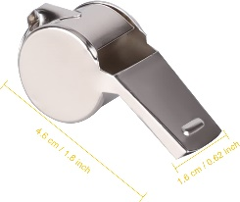
KITS DE MUJER
1 Unidad
Jabón neutro
(sin perfume) 100gr
Exp. 01/2027
1 Unidad
Cepillo dental Adulto
10 Unidad
Sobre de Shampoo
10 ml
1 Unidad
Pasta de diente 115 gr Fecha Exp: 01/2025
1 Unidad Peinilla
1 Unidad
Toalla (mediana) de 100 cm x 50 cm
info@logisticahumanitaria.org Tlf:
(507) 317-0288
www.logisticahumanitaria.org
1 Unidad Pito

Slide 8
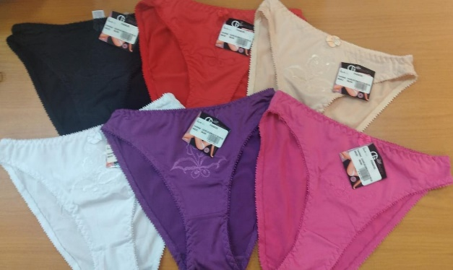
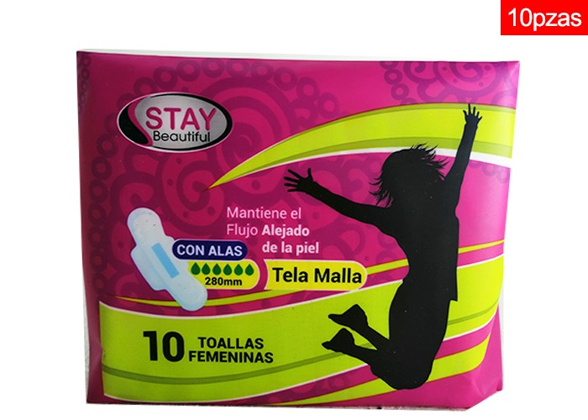
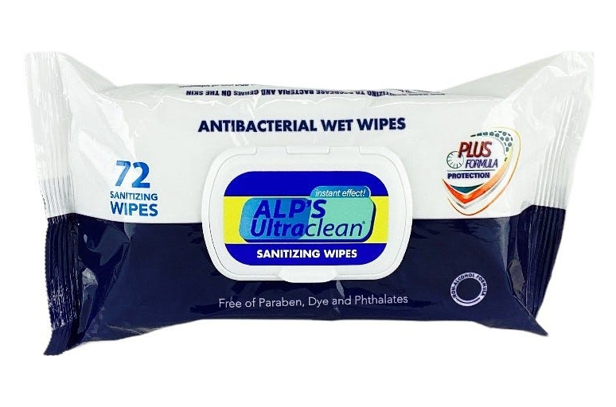
KITS DE MUJER
Opción A
3 Unidades
Panties talla S, M, L, XL (90% Poliéster 10% Elastano)
1 Unidad
Rollo de papel higiénico
Opción B
3 Unidades
Panties talla S, M, L, XL (95% Algodón 5% Elastano)
1 Unidad
Pack de 10u toallas higiénicas
1 Unidad
Bolsa Blanca con logo
1 Unidad
Pack de wipes 72 pcs
info@logisticahumanitaria.org Tlf:
(507) 317-0288
www.logisticahumanitaria.org

Slide 9
KITS DE ADOLESCENTES
1 Unidad
Jabón neutro
(sin perfume) 100gr
Exp. 01/2027
1 Unidad
Cepillo dental Adulto
1 Unidad
Toalla de manos
1 Unidad
Pasta de diente 115 gr Fecha Exp: 01/2025
1 Unidad
Jabón para lavar ropa (sin aroma), 100gr Exp. 01/2026
1 Unidad
Rollo de papel higiénico
info@logisticahumanitaria.org Tlf:
(507) 317-0288
www.logisticahumanitaria.org

Slide 10
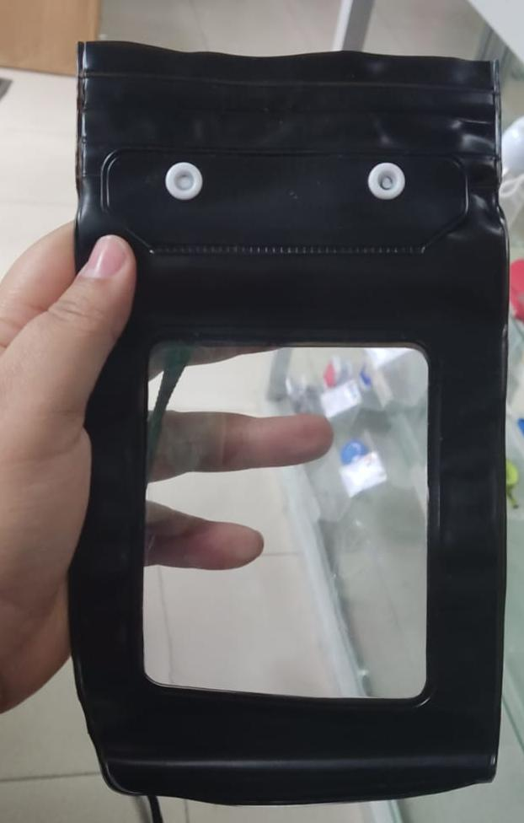
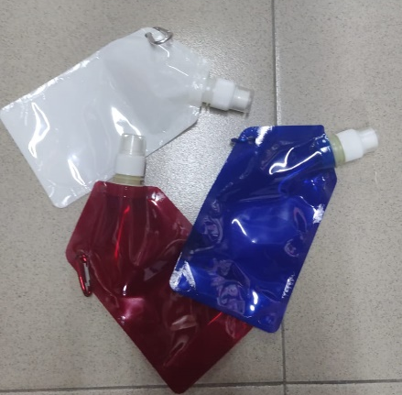
KITS DE ADOLESCENTES
1 Unidad
Portacelular
1 Unidad
Bolsa Blanca con logo
1 Unidad
Bolsa de agua portable
info@logisticahumanitaria.org Tlf:
(507) 317-0288
www.logisticahumanitaria.org

Slide 11
KITS DE HOMBRE
1 Unidad
Jabón neutro
(sin perfume) 100gr
Exp. 01/2027
1 Unidad
Cepillo dental Adulto
1 Unidad
Pasta de diente 115 gr Fecha Exp: 01/2025
10 Unidad
Sobre de Shampoo
10 ml
1 Unidad Peinilla
1 Unidad
Toalla (mediana) de 100 cm x 50 cm
info@logisticahumanitaria.org Tlf:
(507) 317-0288
www.logisticahumanitaria.org

Slide 12
KITS DE HOMBRE
1 Unidad
Rollo de papel higiénico
1 Unidad
Bolsa Blanca con logo
info@logisticahumanitaria.org Tlf:
(507) 317-0288
www.logisticahumanitaria.org

